Slide 1
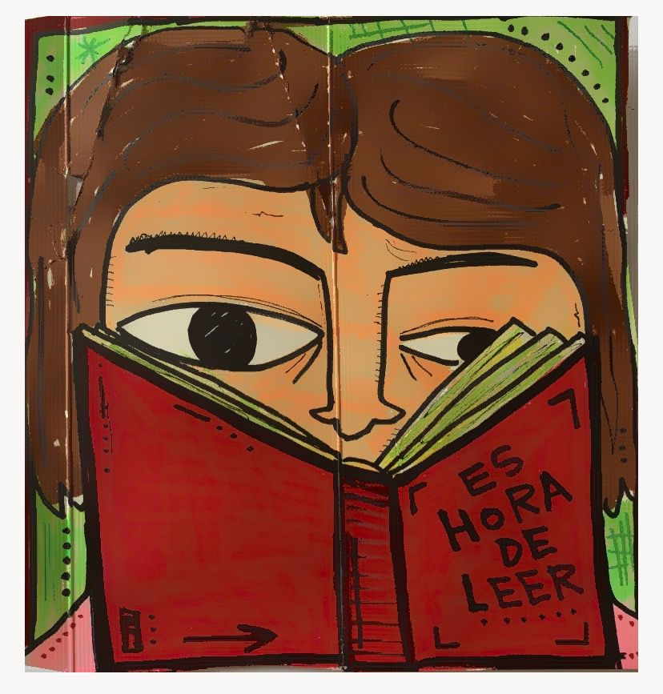
MESA ÁMBITO INDUSTRIA E INTERNACIONALIZACIÓN
Sesión 3
10:00 - 12:00 hrs.
Proceso de construcción de la Política Nacional de la Lectura y el Libro 2022-2027
25/01/2022

Slide 2
CRONOGRAMA DE LA POLÍTICA
Proceso de validación de la Política Nacional de la Lectura y el Libro 2022-2027

Slide 3
CRONOGRAMA DE TRABAJO DE LA POLÍTICA
Proceso de construcción de la Política Nacional de la Lectura y el Libro 2022-2027
Primer semestre 2022
  Instancias de validación participativa, a nivel técnico y ciudadano, con representantes de la sociedad civil y las instituciones públicas que conforman el ecosistema
  Instancias de validación política con las nuevas autoridades, tales como reuniones bilaterales e intersectoriales en la Moneda
Segundo semestre 2022
  Plenario de lanzamiento de la Política

Slide 4
ASPECTOS QUE DEBES CONOCER
Proceso de construcción de la Política Nacional de la Lectura y el Libro 2022-2027
Las Mesas por Ámbito forman parte del proceso de construcción de la Política Nacional de la Lectura y el Libro (PNLL) 2022-2027, cuyo acompañamiento metodológico está a cargo del Centro de Sistemas Públicos de la Universidad de Chile.
  La jefa de proyecto y responsable del equipo de trabajo es Constanza Symmes (politicalibro@dii.uchile.cl) , quien desempeñó el mismo rol en la Evaluación de la PNLL 2015-2020.
  La contraparte técnica desde el Ministerio de las Culturas, las Artes y el Patrimonio es Florencia García (florencia.garcia@cultura.gob.cl), quien es coordinadora de la PNLL.
La participación en la Mesa y en el proceso de construcción de la PNLL es voluntaria. Como instancia participativa, no hay garantía de anonimato.
Se realizará una grabación de vídeo de esta Mesa, con su consentimiento, como medio verificador de la actividad. Esta será utilizada para las tareas de sistematización de los debates y análisis.

Slide 5
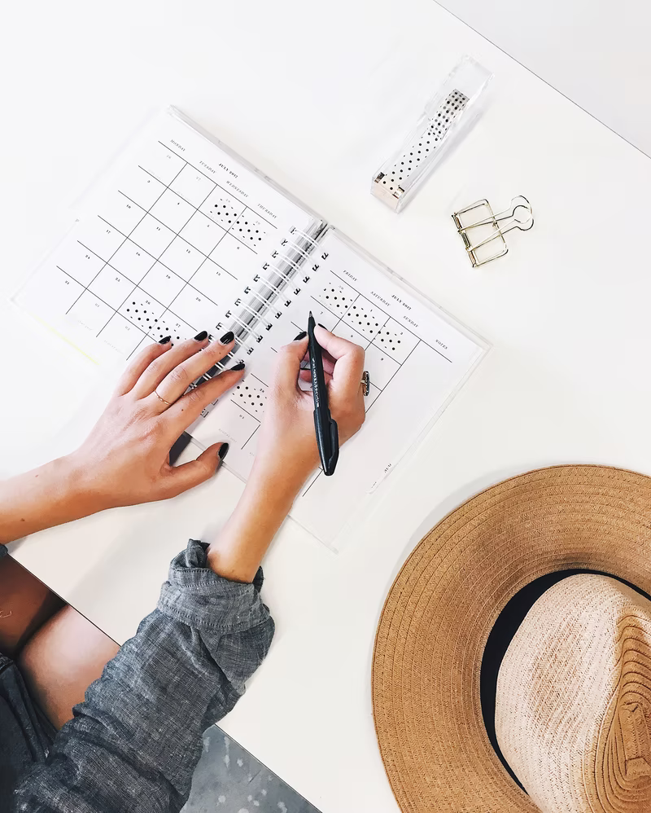
OBJETIVO Y AGENDA
Proceso de construcción de la Política Nacional de la Lectura y el Libro 2022-2027
El objetivo de este espacio de trabajo es compartir la percepción de los diversos actores sobre los principales componentes del ámbito Industria e Internacionalización de la PNLL, articulando las perspectivas y visiones de actores diversos.
Trabajaremos en 3 sesiones de 2 horas cada una:
  Sesión 1: Diagnóstico por ámbito → 7 de enero
  Sesión 2: Objetivo de la PNLL y propósito del ámbito → 17 de enero
  Sesión 3: Medidas y ejes transversales → 25 de enero

Slide 6
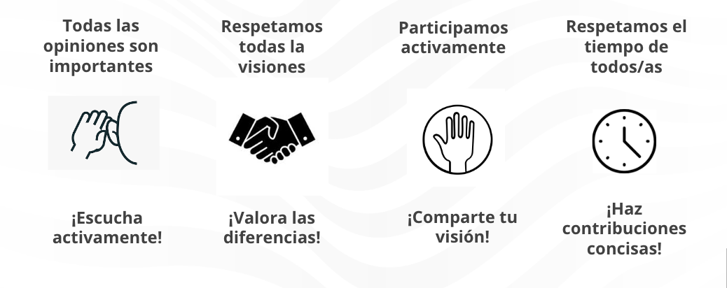
¿QUÉ PRINCIPIOS GUIARÁN NUESTRO TRABAJO?
Proceso de construcción de la Política Nacional de la Lectura y el Libro 2022-2027

Slide 7





¿CÓMO INTERACTUAMOS EN LAS MESAS?
Proceso de construcción de la Política Nacional de la Lectura y el Libro 2022-2027
Notes:
empezar a grabar después de esta lámina (se pasa a jamboard)

Slide 8
¿CÓMO SE ESTRUCTURÓ LA PNLL 2015-2020?
Proceso de construcción de la Política Nacional de la Lectura y el Libro 2022-2027
Objetivo General de la Política
Ámbitos de la Política
Lectura
Creación
Industria e Internacionalización
Patrimonio Bibliográfico
Marco Jurídico
Propósitos del Ámbito
Propósito
Propósito
Propósito
Propósito
Propósito
Área 1
Área 1
Área 1
Área 2
Área 1
Área 1
Área 2
Áreas de Medidas
Área 2
Área 3
Área 2
Área 3
Área 4
Área 3
Área 4
Área 5
Área 5
Área 6

Slide 9

DESAFÍOS DEL ÁMBITO DESDE LOS TERRITORIOS
Proceso de construcción de la Política Nacional de la Lectura y el Libro 2022-2027
DERECHO
LECTURA Y EDUCACIÓN
La Lectura como un derecho garantizado y transversalizado en las agendas y en la planificación territorial es un anhelo compartido.
LEY DE BIBLIOTECAS
Surgen desafíos para fomentar la lectura desde la escuela, formar profesores/as en mediación, profesionalizar bibliotecas CRA, articular con otros actores del ecosistema, entre otros.
EL ACCESO A LA LECTURA
Pese a los avances, persiste como desafío en muchos territorios. Espacios, formatos, colecciones.
DIVERSIDAD
PRÁCTICAS LECTORAS DIVERSAS
EL GOCE COTIDIANO DE LA LECTURA
Territorios
Género
Generaciones
Comunidades
Es un desafío compartido, que requiere fomentar las prácticas lectoras en todas las comunidades, desde la primera infancia, con una oferta atractiva.
ESPACIOS DE LECTURA DIVERSOS
FORMATOS DE LECTURA DIVERSOS
FOMENTO LECTOR
Es el desafío preponderante en los territorios, con diversas necesidades y oportunidades para el trabajo multiactor
PERTINENCIA TERRITORIAL
Recursos, toma de decisiones, base de evidencia y articulación de actores descentralizada

Slide 10
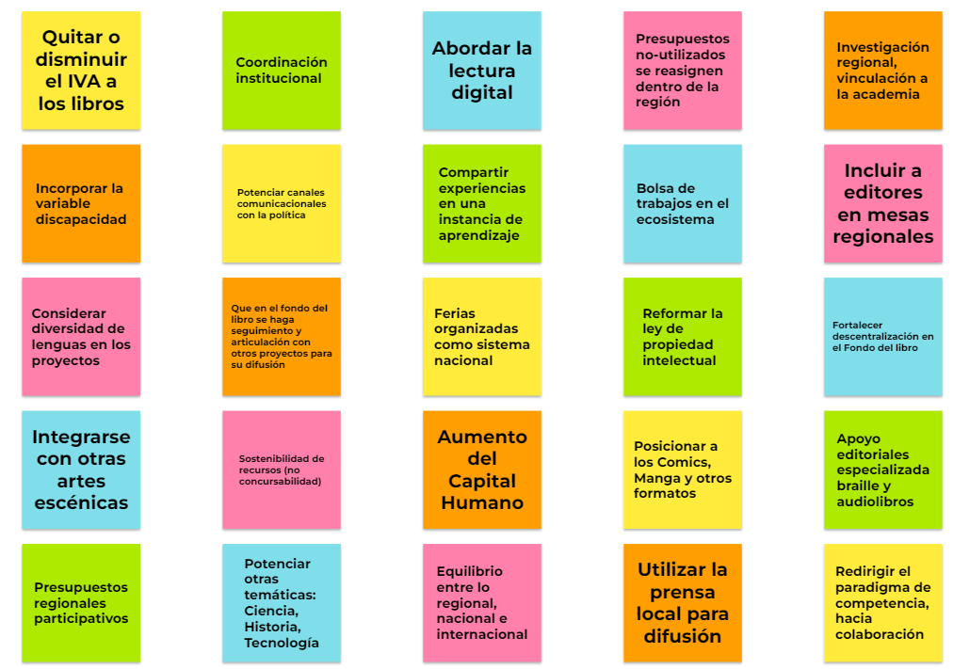
PROPUESTAS DE MEDIDAS DESDE LOS TERRITORIOS
Proceso de construcción de la Política Nacional de la Lectura y el Libro 2022-2027
Notes:
pregunta 3 menti - sub sala Momento de presentación (máximo 30 segundos por persona)

Slide 11
AVANCES EN LAS MEDIDAS DEL ÁMBITO
Proceso de construcción de la Política Nacional de la Lectura y el Libro 2022-2027
Área de Medida | Medida | Estado de Avance
Incentivar el emprendimiento de editoriales, librerías y profesionales del libro, para fomentar la sustentabilidad de la creación, producción y circulación del libro nacional. | Impulsar la creación de instrumentos de fomento productivo para el surgimiento de librerías y editoriales regionales, con énfasis en las universidades. | Implementada
 | Ampliar las líneas de fomento a la producción del libro y las literaturas indígenas, tanto de la memoria como de la creación literaria actual. | Implementada
 | Fomentar el perfeccionamiento de los profesionales relacionados con la cadena de la lectura y el libro, que permita asumir la formación y especialización de editores, ilustradores, libreros, agentes y otros profesionales del libro. | Implementada
 | Fomentar la industria editorial nacional y regional así como sus procesos de producción, comercialización e internacionalización del libro chileno mediante la creación de instrumentos de fomento productivo y promoción de exportaciones. | Implementada
 | Impulsar un debate a nivel de municipios sobre la exención de patentes a librerías y ferias dedicadas exclusivamente al comercio del libro. | No abordada
 | Fomentar la publicación de manuales y libros de referencia, técnicos, científicos, de arte, investigación y/o de divulgación de las diversas disciplinas del conocimiento. | Implementada

Slide 12
AVANCES EN LAS MEDIDAS DEL ÁMBITO
Proceso de construcción de la Política Nacional de la Lectura y el Libro 2022-2027
Área de Medida | Medida | Estado de Avance
Promover la mejora de la calidad de los libros que elabora la industria editorial, a través de mesas técnicas con participación de organismos públicos y organizaciones de autores y editores. | Promover el establecimiento de una mesa técnica, que pueda aportar insumos para una mejora continua de la política pública respecto a la calidad de textos escolares. | Implementada
 | Garantizar la inyección de recursos Corfo para incentivar o mejorar la calidad de la industria editorial en Chile, potenciando colecciones pluralistas y abiertas a los diferentes lectores y ámbitos del saber. | Implementada

Slide 13
AVANCES EN LAS MEDIDAS DEL ÁMBITO
Proceso de construcción de la Política Nacional de la Lectura y el Libro 2022-2027
Área de Medida | Medida | Estado de Avance
Estimular la industria editorial nacional impresa y electrónica, a través de las compras públicas. | Incrementar la oferta de primeras ediciones de libros disponibles a través del aumento del Fondo de Adquisiciones de libros por parte del Fondo Nacional de Fomento del Libro y la Lectura, para proveer al total de bibliotecas existentes y las que se creen. | Implementada
 | Generar un programa Corfo de financiamiento que mejore la oferta editorial como mecanismo complementario, que permita aplicar criterios cualitativos en las compras públicas, como encuadernación, apertura temática, pertinencia curricular, etc. | Con estado de avance
 | Promover el establecimiento de un catálogo de la oferta nacional de acceso público en línea, que facilite la comercialización y difusión de la creación y producción nacional editorial. | Con estado de avance
 | Instalar una instancia de participación, para que las instituciones públicas y organizaciones de autores y editores promuevan la creación de contenidos diversos en la industria local y aseguren criterios de pertinencia, calidad y diversidad en la oferta y en las compras de libros, que permita aumentar progresivamente, hasta un 60% del monto de las compras públicas de cada programa de ediciones nacionales. | Con estado de avance
 | Definir estándares de metadata para la edición electrónica, necesarios para compras públicas e inscripción en depósito legal, actualizados según las tendencias tecnológicas. | Implementada
 | Investigar la realidad de la edición electrónica, con el fin de verificar si cumple con criterios de cobertura, garantía de acceso y criterios de evaluación establecidos, con el objeto de incluirlos en las compras públicas. | Implementada

Slide 14
AVANCES EN LAS MEDIDAS DEL ÁMBITO
Proceso de construcción de la Política Nacional de la Lectura y el Libro 2022-2027
Área de Medida | Medida | Estado de Avance
Fomentar las ediciones electrónicas y facilitar el acceso a contenidos digitales en bibliotecas públicas. | Impulsar la creación de un instrumento de fomento para la investigación, capacitación y edición electrónica, al que puedan acceder particulares, universidades y empresas privadas. | Implementada
 | Impulsar que las publicaciones financiadas por el Consejo Nacional de la Cultura y las Artes tengan edición digital de acceso público. | Implementada
 | Asegurar la capacitación de alto nivel en edición electrónica a los distintos actores del mundo del libro. | Implementada
 | Fomentar la conversión de libros nacionales a soportes digitales para su distribución y conservación y asegurar la migración/emulación de la producción digital nacional. | Implementada
 | Garantizar que la Ley de Donaciones Culturales incluya la edición electrónica.* | Con estado de avance
 | Facilitar el acceso a la Biblioteca Pública Digital para todas y todos. | Implementada

Slide 15
AVANCES EN LAS MEDIDAS DEL ÁMBITO
Proceso de construcción de la Política Nacional de la Lectura y el Libro 2022-2027
Área de Medida | Medida | Estado de Avance
Fomentar la creación y el emprendimiento editorial de los pueblos indígenas. | Fortalecer la visibilidad y participación de escritores de pueblos originarios en espacios de difusión y promoción nacionales e internacionales. | Implementada
 | Impulsar la reedición de literatura patrimonial de los pueblos originarios. | Implementada
 | Traducir a lenguas originarias de obras patrimoniales de los pueblos indígenas, editadas en sus primeras versiones en otros idiomas. | No abordada

Slide 16
AVANCES EN LAS MEDIDAS DEL ÁMBITO
Proceso de construcción de la Política Nacional de la Lectura y el Libro 2022-2027
Área de Medida | Medida | Estado de Avance
Apoyar y promover la internacionalización de la industria editorial nacional y regional. | Favorecer la implementación de la estrategia de internacionalización de la industria editorial elaborada por los actores del sector. | Implementada
 | Fortalecer y perfeccionar el programa de traducciones de autores chilenos a otros idiomas a través de la red de agregados culturales. | Implementada
 | Contribuir al fortalecimiento de la industria editorial nacional y su internacionalización mediante la traducción en Chile de autores de otras lenguas al español. | Implementada
 | Promover y definir planes estratégicos de internacionalización en ProChile, para la exportación de libros, los derechos de edición, ediciones digitales y la participación de la industria del libro chileno en licitaciones internacionales. | Implementada
 | Impulsar la creación de una marca sectorial de la industria editorial. | Implementada
 | Impulsar la generación de un instrumento de financiamiento dependiente del Fondo Nacional del Libro y la Lectura para compra de derechos de autor. | No abordada

Slide 17
¿Es pertinente dar continuidad a estas medidas en una próxima política? ¿Por qué?
¿Cómo podemos avanzar en este ámbito?
Notes:
Subsalas por área
¿Qué problemas se observaron para implementar las medidas?
¿Cuáles serían las medidas que siguen para el futuro?
¿Cómo valoran la implementación de cada medida?
¿Qué acciones son necesarias para empujar el área en este ámbito?

Slide 18
ÁREAS DE MEDIDAS PNLL 2015 - 2020
Incentivar el emprendimiento de editoriales, librerías y profesionales del libro, para fomentar la sustentabilidad de la creación, producción y circulación del libro nacional.
Promover la mejora de la calidad de los libros que elabora la industria editorial, a través de mesas técnicas con participación de organismos públicos y organizaciones de autores y editores.
Estimular la industria editorial nacional impresa y electrónica, a través de las compras públicas.
Fomentar las ediciones electrónicas y facilitar el acceso a contenidos digitales en bibliotecas públicas.
Fomentar la creación y el emprendimiento editorial de los pueblos indígenas.
Apoyar y promover la internacionalización de la industria editorial nacional y regional.
Notes:
Este es un resumen de áreas. Si se leen en las tablas anteriores, no es necesaria esta diapo.

Slide 19
PRINCIPIOS Y COMPROMISOS DE LA PNLL 2015-2020
Proceso de construcción de la Política Nacional de la Lectura y el Libro 2022-2027
PRINCIPIOS | COMPROMISOS
Participación Diversidad cultural Interculturalidad Inclusión social Territorialidad Equidad Fomento de la creatividad | Articulación intersectorial Regionalización Sostenibilidad Articulación público-privada Evaluación y seguimiento
EJES TRANSVERSALES

Slide 20
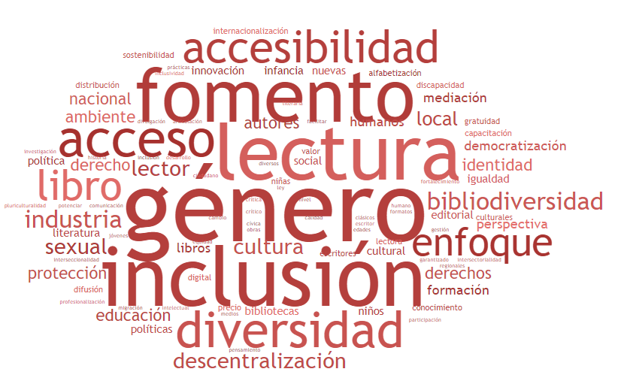
CONSULTA CIUDADANA
Proceso de construcción de la Política Nacional de la Lectura y el Libro 2022-2027
Pensando en la próxima política ¿Te parece importante mantener los principios de la PNLL anterior?
Participación 97%
Diversidad cultural 97%
Interculturalidad 96%
Territorialidad 90%
Equidad 95%
Fomento de la creatividad 97%
2. ¿Agregarías otros principios?

Slide 21
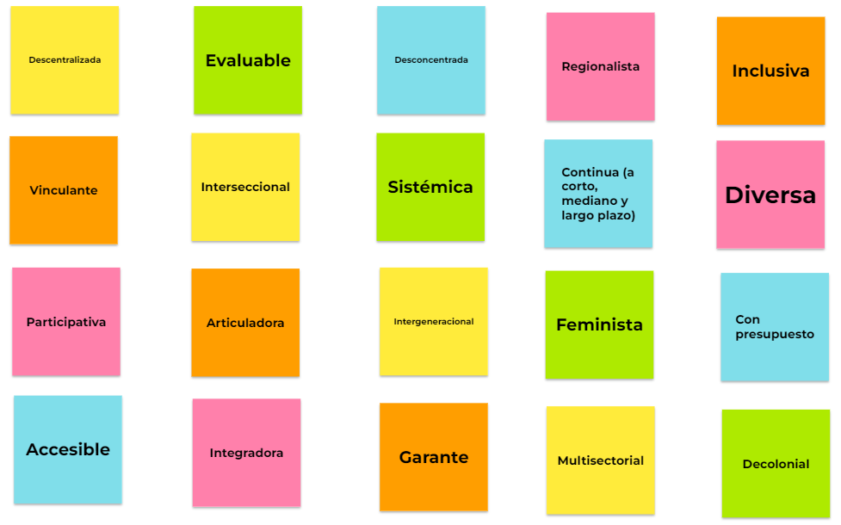

MESAS REGIONALES: ATRIBUTOS DE LA POLÍTICA
Proceso de construcción de la Política Nacional de la Lectura y el Libro 2022-2027

Slide 22
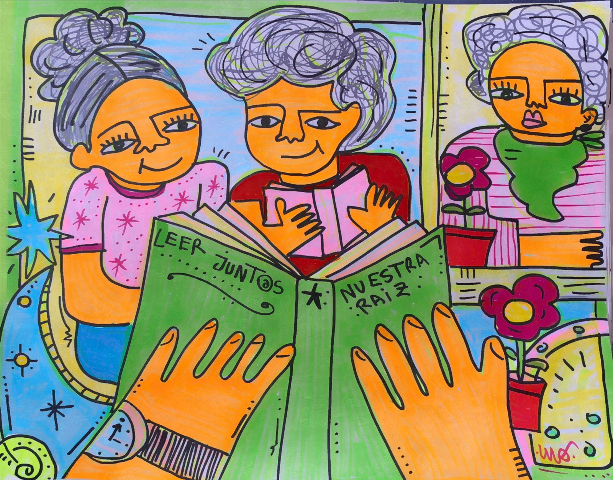
PROPUESTA DE EJES TRANSVERSALES
Proceso de construcción de la Política Nacional de la Lectura y el Libro 2022-2027
¿Qué nuevos ejes transversales emergen a partir de este proceso de construcción?
Notes:
Mentimeter 1

Slide 23
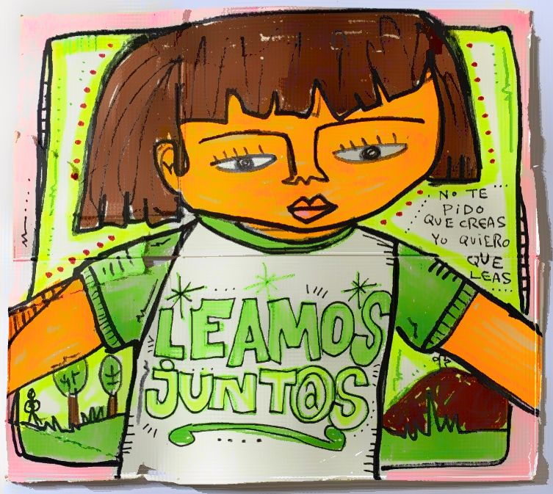
GOBERNANZA Y PARTICIPACIÓN
Proceso de construcción de la Política Nacional de la Lectura y el Libro 2022-2027
Articulación global de los instrumentos de gestión:
Programa
Plan Nacional
Programa
Política
Programa
Planes Regionales
Programa

Slide 24
GOBERNANZA Y PARTICIPACIÓN
Proceso de construcción de la Política Nacional de la Lectura y el Libro 2022-2027
¿Cómo puedo seguir participando de la Política?
Notes:
[Incorporar Mentimeter con la pregunta abierta - que se permitan respuestas individuales]
¿Cómo formo parte de la Política? ¿Cómo puedo seguir participando de la Política?
Comisiones técnicas (8) de trabajo establecidas por la Secretaría Ejecutiva para hacer el seguimiento concertado de las medidas
Comité interministerial de los representantes de los ministerios que participan en la política
Mesas públicas ciudadanas (16) a nivel regional
Plenario anual de la PNLL

Slide 25
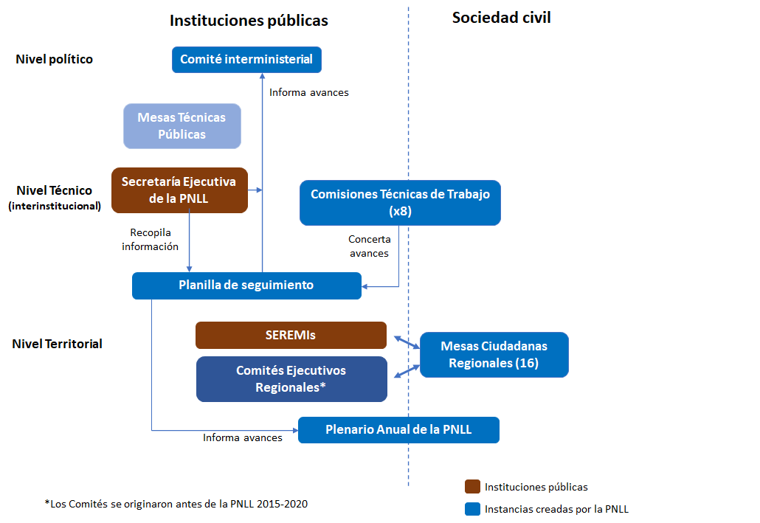
GOBERNANZA Y PARTICIPACIÓN
Proceso de construcción de la Política Nacional de la Lectura y el Libro 2022-2027
¿Cómo puedo seguir participando de la Política?
Notes:
[Incorporar Mentimeter con la pregunta abierta - que se permitan respuestas individuales]
¿Cómo formo parte de la Política? ¿Cómo puedo seguir participando de la Política?
Comisiones técnicas (8) de trabajo establecidas por la Secretaría Ejecutiva para hacer el seguimiento concertado de las medidas
Comité interministerial de los representantes de los ministerios que participan en la política
Mesas públicas ciudadanas (16) a nivel regional
Plenario anual de la PNLL

Slide 26
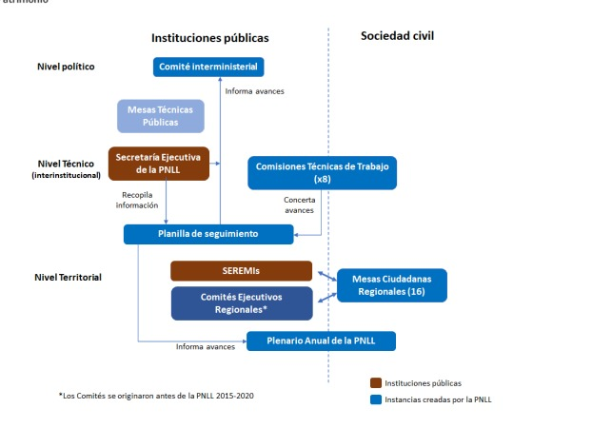
GOBERNANZA Y ROL EN LA POLÍTICA
Proceso de construcción de la Política Nacional de la Lectura y el Libro 2022-2027
Comisiones técnicas (8) de trabajo establecidas por la Secretaría Ejecutiva para hacer el seguimiento concertado de las medidas
Comité interministerial de los representantes de los ministerios que participan en la política
Mesas públicas ciudadanas (16) a nivel regional
Plenario anual de la PNLL

Slide 27
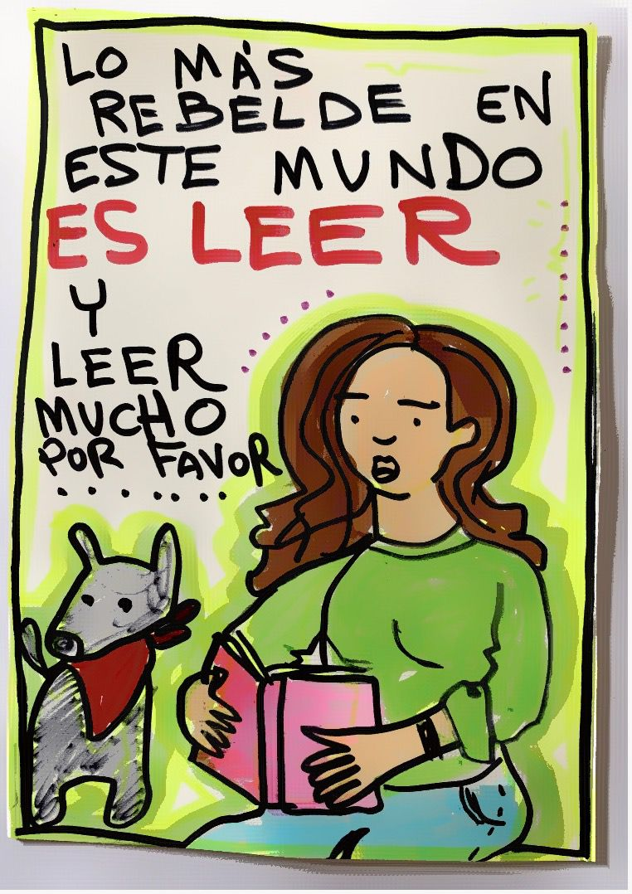
¡MUCHAS GRACIAS POR SU PARTICIPACIÓN Y COMPROMISO!
Este proceso continúa, comenzando la redacción y validación durante el primer semestre del 2022
Para dudas y sugerencias:
politicalibro@dii.uchile.cl
‹#›

